Slide 1
智慧水利团队python语言培训
文档用途：用于一年级研究生python认知与入门
文档Owner：景鑫
文档要求：文档属个人成果，切勿外传
版本 | 更改日期 | 更改人 | 更改内容
V1.0 | 2023.03.04 | 景鑫 | 完成ppt内容初步构建；

Slide 2
Python编程基础
景鑫
2023年3月

Slide 3
Python编程语言介绍
简介：是一门易于学习、功能强大的编程语言。它提供了高效的高级数据结构，还能有效地面向对象编程，其优雅的语法和动态类型以及解释型语言的本质，使它成为多平台上写脚本和快速开发应用的理想语言^{[1]} 。
优点：
简单易学：Python语言相对于其他编程语言来说，属于比较容易学习的一门编程语言，它注重的是如何解决问题而不是编程语言的语法和结构。
语法优美：Python语言力求代码简洁、优美。在Python语言中，采用缩进来标识代码块，通过减少大括号，语句末尾分号等，使得代码的可读性显著提高。
丰富强大的库：Python语言的类库非常的全面，无论实现什么功能，都有现成的类库可以使用。
开发效率高：相对于C、C++和Java等编译语言，Python开发者的效率提高了数倍。实现相同的功能，Python代码的文件往往只有C、C++和Java代码的1/5~1/3。
应用领域广泛：可以使用Python做很多的事情。例如，Web开发、网络编程、自动化运维、Linux系统管理、数据分析、科学计算、人工智能、机器学习等等。
缺点：执行速度慢

Slide 4


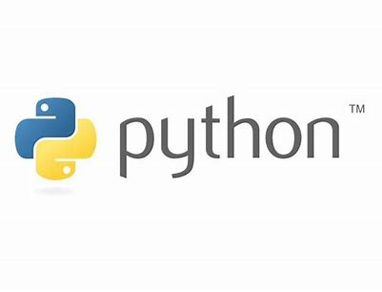
基于Conda的Python环境搭建（Windows系统）
Anaconda或Miniconda安装与环境配置；
Python IDE(PyCharm)安装；
Python解释器配置
创建新的Python环境
配置镜像地址（pip和conda）
运行第一个python程序

Slide 5
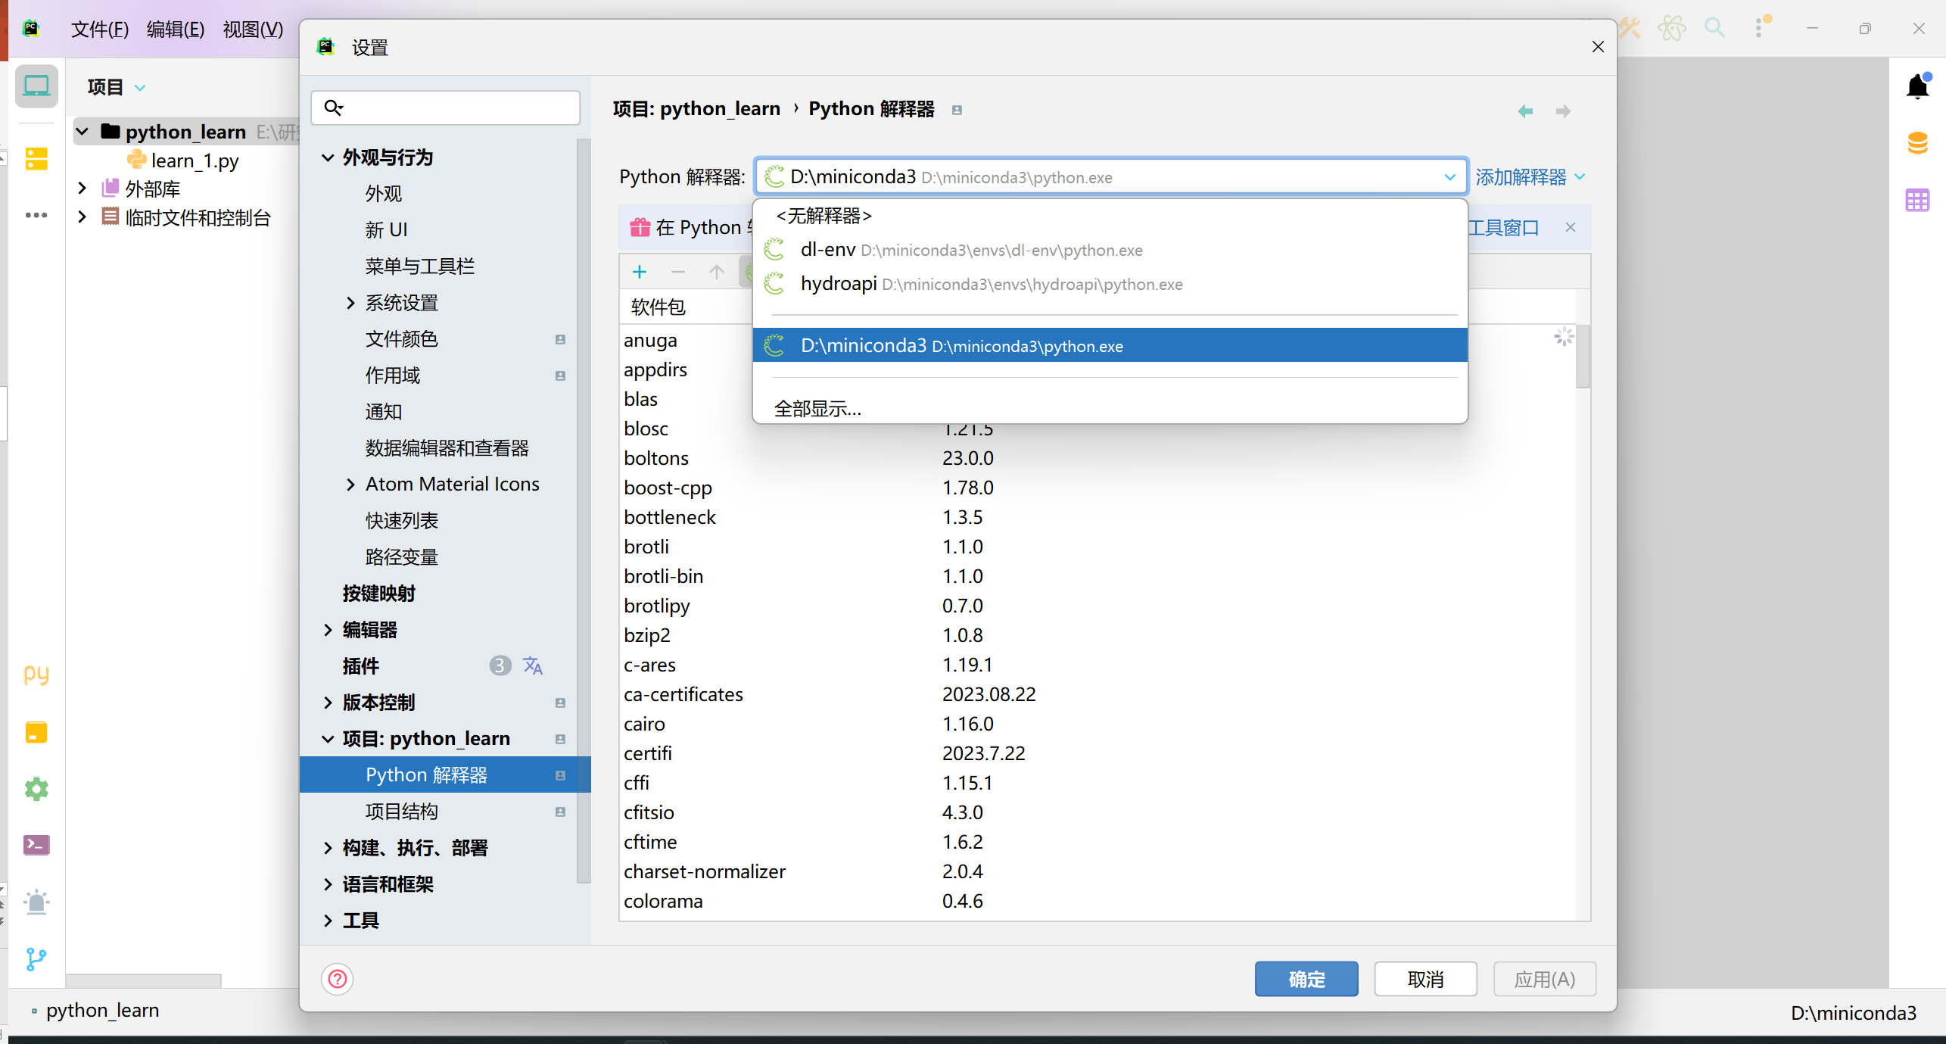
Python解释器配置

Slide 6
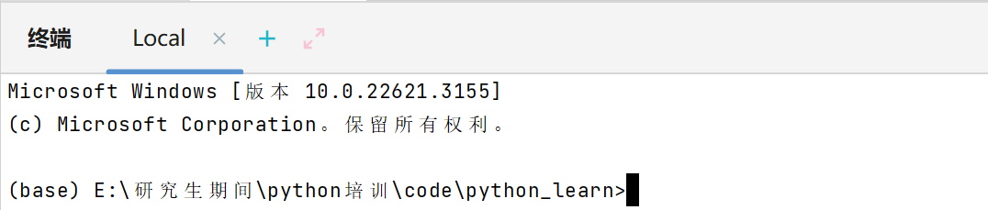
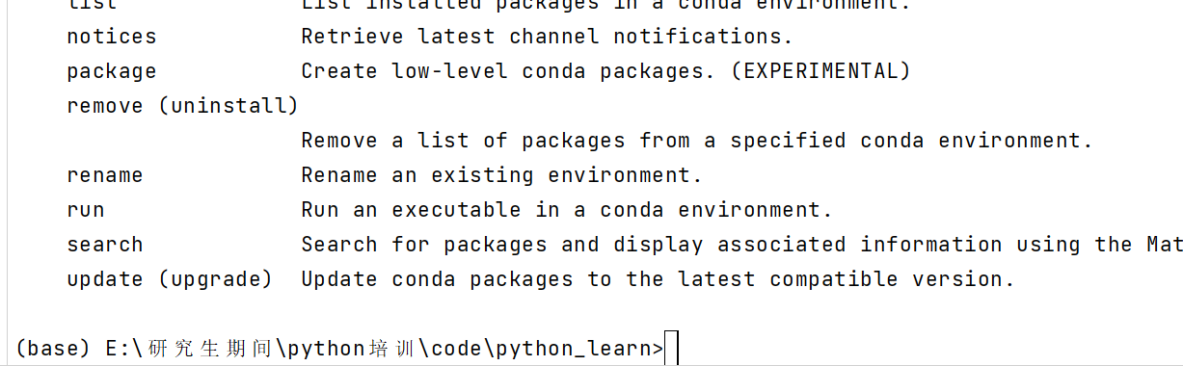
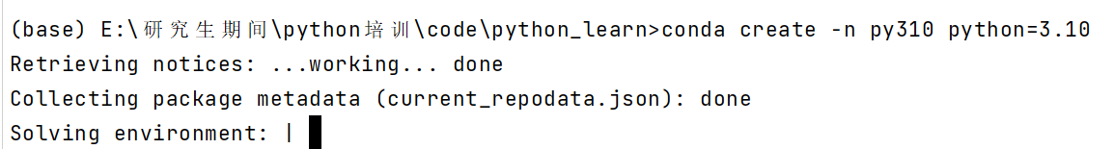
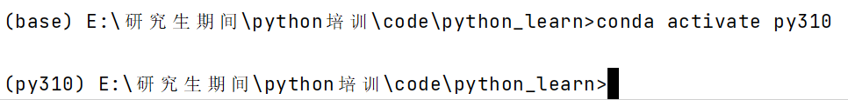
创建新的Python环境
1.启动终端控制台
2.确定conda环境（键入conda）
3.创建新的conda环境（键入conda create -n 环境名 python=3.10）
4.激活conda环境（临时）

Slide 7
Python基本语法（Python 3.X）
详细见：廖雪峰教程https://www.liaoxuefeng.com/wiki/1016959663602400

Slide 8
Python应用实战一：
Exp-Hydro水文模型

Slide 9
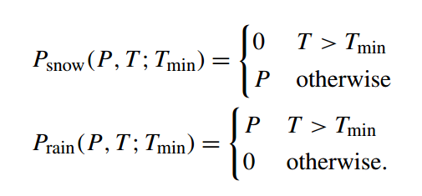
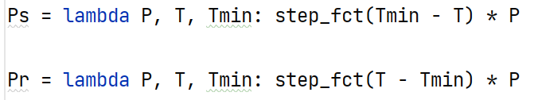
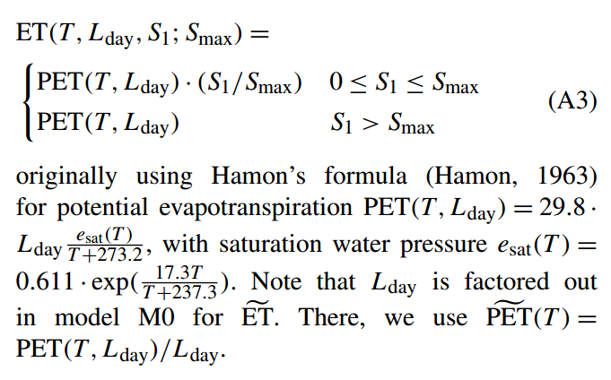
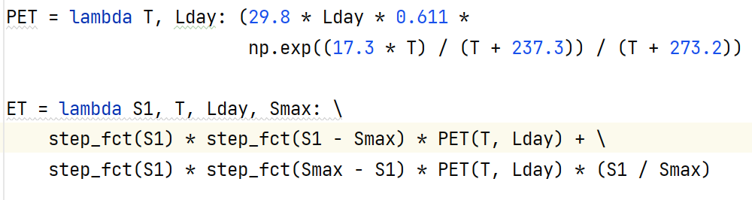
Exp-Hydro水文模型
1. 降水划分（precipitation as snow or rain）
2. 蒸发与潜在蒸发计算（Evapotranspiration）

Slide 10
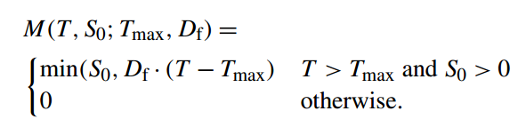
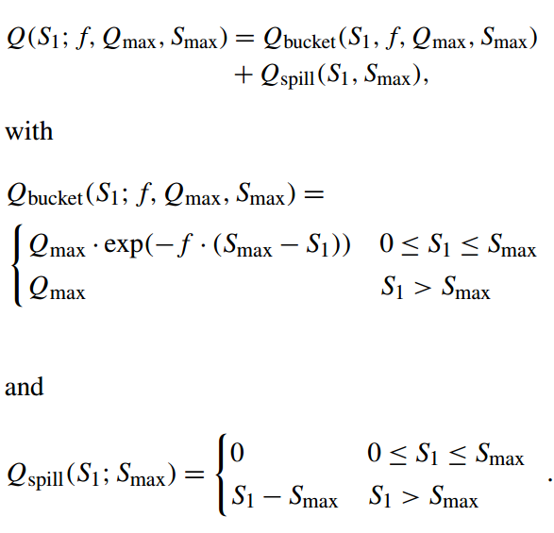
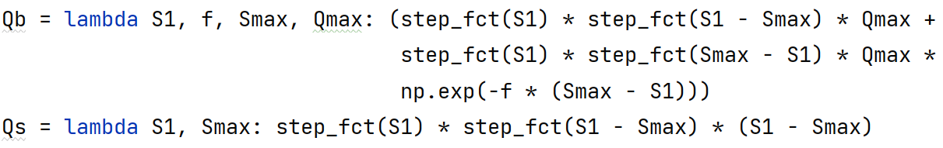
Exp-Hydro水文模型
3. 融雪（Melting）
4. 蒸发与潜在蒸发计算（Evapotranspiration）

Slide 11
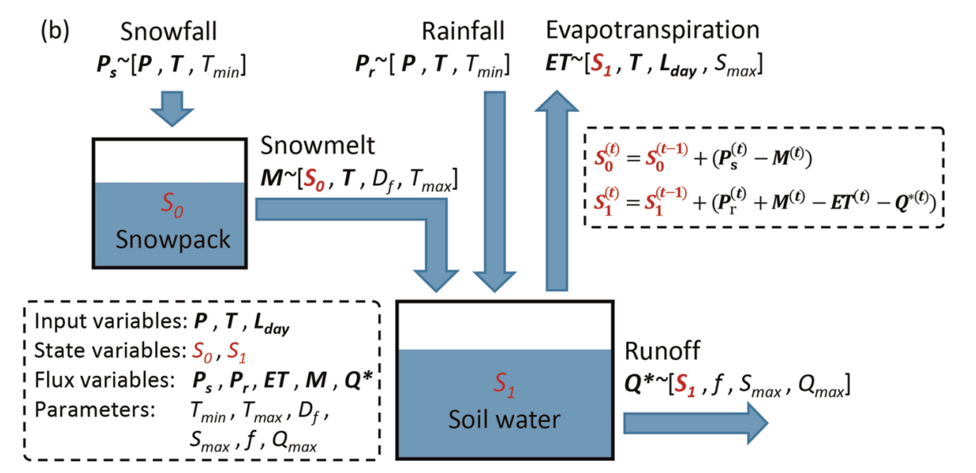
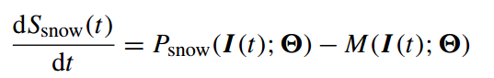
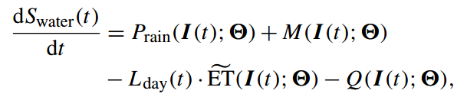
Exp-Hydro水文模型

Slide 12
使用Scipy库求解水文模型的常微分方程
通过python语言描述水文模型的计算公式（已完成）
学习Scipy库求解常微分方程的基础案例
构建函数表示水文模型的常微分方程
加载测试数据，进行数据插值
常微分方程求解，得到雪水储量和壤中水储量
计算预报径流结果，绘图进行比较

Slide 13
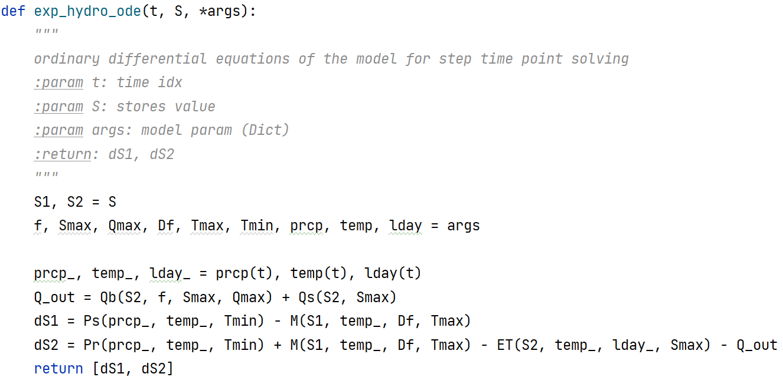
构建函数表示水文模型的常微分方程

Slide 14
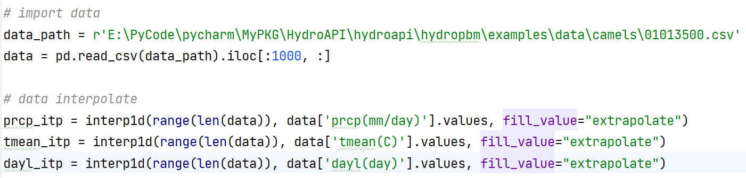
加载测试数据，进行数据插值

Slide 15
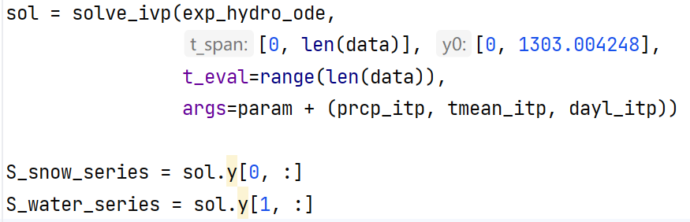
常微分方程求解，得到雪水储量和壤中水储量

Slide 16
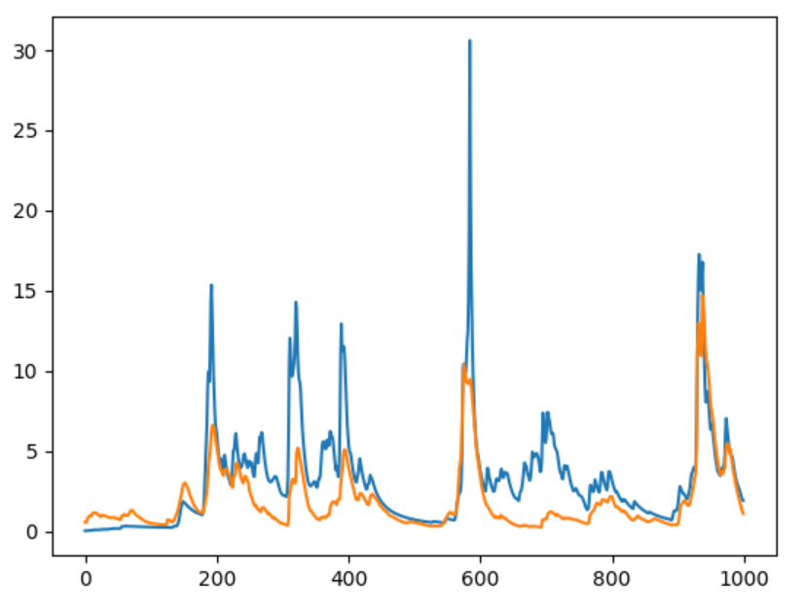
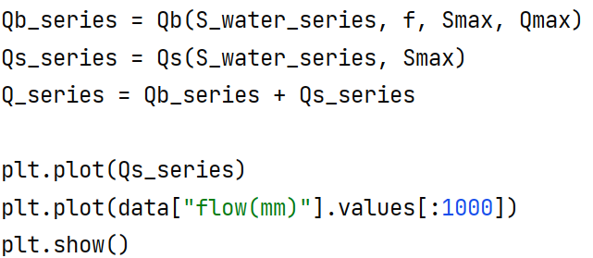
计算预报径流结果，绘图进行比较

Slide 17
Python应用实战二：
水库优化调度模型

Slide 18
基于pymoo库构建水库优化调度模型
学习pymoo库多目标优化的基础案例
构建水库模拟运行类
根据pymoo构建水库优化调度类
水库优化调度测试

Slide 19
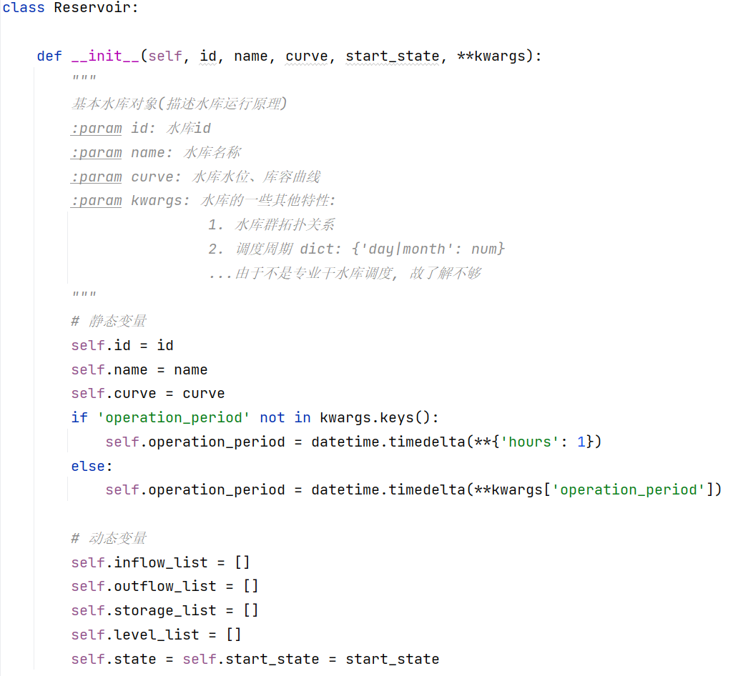
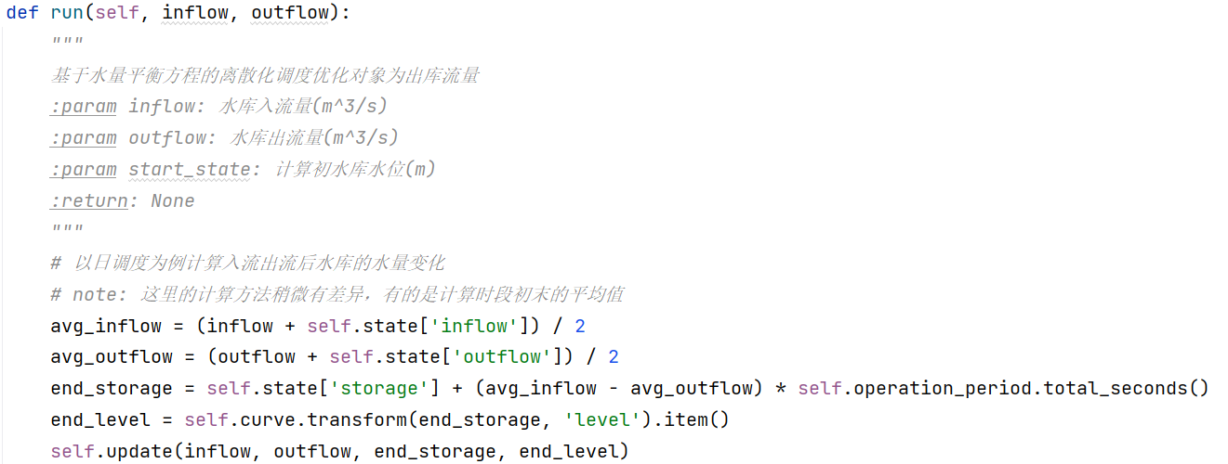
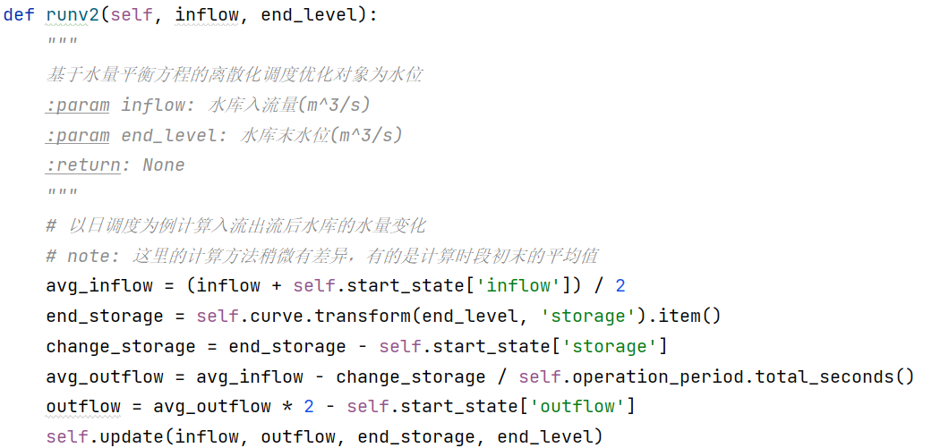
构建水库模拟运行类
1.构造函数
2.核心计算程序
出库流量为决策变量
水位为决策变量

Slide 20
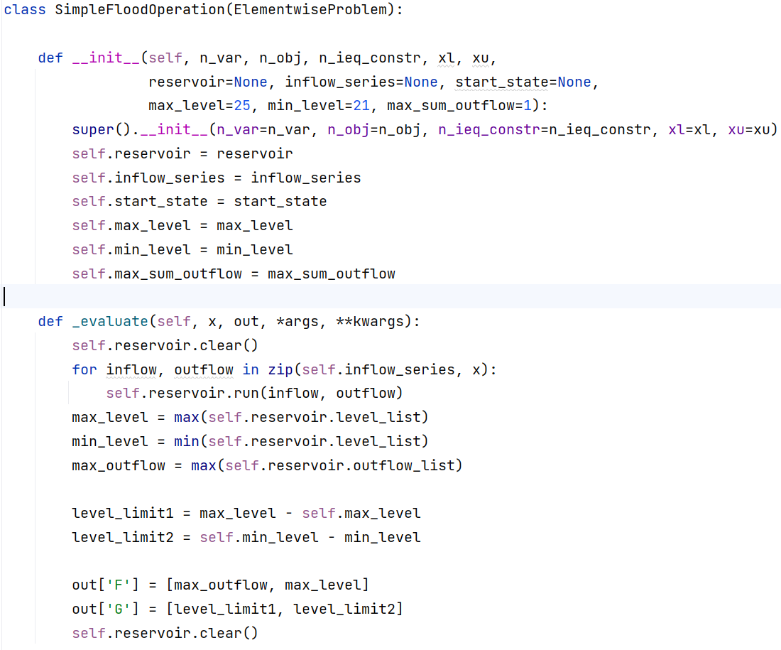
根据pymoo构建水库优化调度类
水库实例化对象
入流过程
水库运行计算
水库运行状态统计分析
构建约束和目标函数

Slide 21
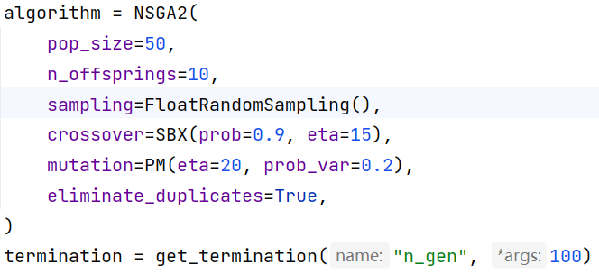
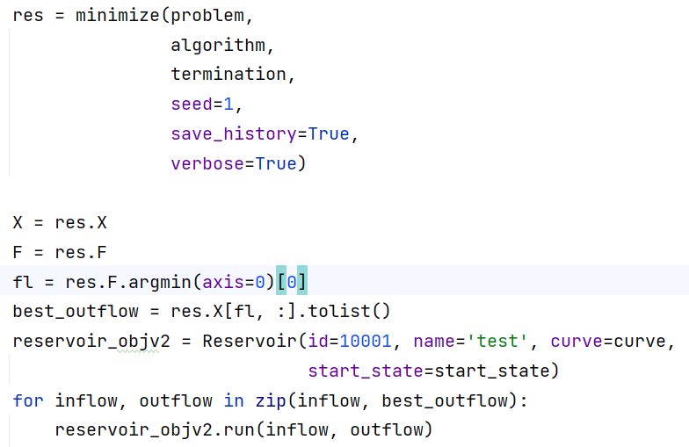
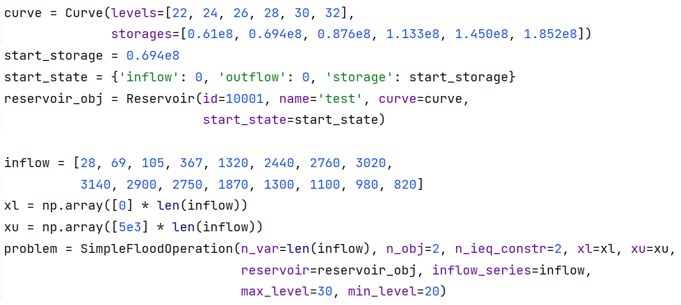
水库优化调度测试
1. 初始化优化函数
3. 求解问题，将结果重新演算
2. 水库以及优化调度对象实例化

Slide 22
培训小结
第一次Python培训课程主要从三个重要方面进行了讲解，
首先是python环境配置，这是python语言入门的第一步，也是python编程最为关键内容之一，通过Conda进行环境管理，可以将不同应用领域的python环境分类管理，避免环境库包臃肿；
接着使用python语言，结合第三方库，求解水文模型和水库优化调度两个专业问题，涉及常微分方程求解、优化问题求解等内容，学习了scipy、pymoo等第三方库的使用规则；
针对未来python学习方向，需要同学们尽快掌握面向对象编程思维，同时掌握Numpy、Pandas、Scipy（常微分方程、数据插值）、Matplotlib、pymoo（或其他优化算法库）的学习。
最后布置课后作业，请将水文模型部分通过面向对象思维进行封装，提供数据加载，常微分方程计算，计算结果可视化与导出的功能，学有余力者可以尝试使用pymoo实现模型参数率定。

